Slide 1
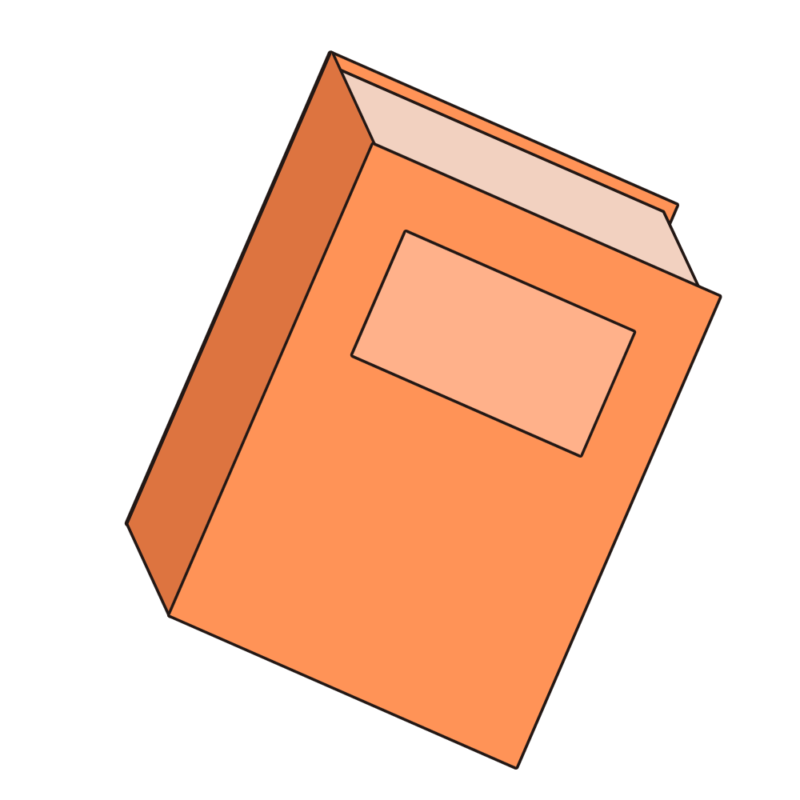










Toán
LUYỆN TẬP
VỀ TÍNH DIỆN TÍCH
Trang 103

Slide 2




MỤC TIÊU
Tính được diện tích một số hình được cấu tạo từ các hình đã học.

Slide 3

Ví dụ: Tính diện tích mảnh đất có kích thước theo hình
vẽ bên:
20m
20m
Em hãy suy nghĩ và chia mảnh
đất thành các hình đã học.
40,1m
25m
25m
20m
20m

Slide 4
E
20m
G
20m
A
B
Ta chia mảnh đất thành hình chữ
nhật ABCD và hai hình vuông
bằng nhau EGHK và MNPQ.
K
H
Ta chia mảnh đất thành hình chữ
nhật ABCD và hai hình vuông
bằng nhau EGHK và MNPQ.
40,1m
M
N
D
25m
25m
C
20m
Q
20m
P

Slide 5

E
20m
G
Diện tích mảnh đất
20m
A
B
K
H
Diện tích HV
EGKH
Diện tích HCN
ABCD
Diện tích HV
MNPQ
+
+
Muốn tính diện tích mảnh đất
ta làm thế nào?
40,1m
EG x GH
AB x AD
MN x NP
M
N
D
25m
25m
C
20m
25 + 20 + 25
Q
20m
P

Slide 6
Giải
Diện tích hình vuông EGHK là:
20 x 20 = 400 (m²)
Độ dài cạnh DC là:
25 + 20 + 25 = 70 (m)
Diện tích hình chữ nhật ABCD là:
70 x 40,1 = 2807 (m²)
Diện tích hình vuông MNPQ là:
20 x 20 = 400 (m²)
Diện tích mảnh đất là:
400 + 2807 + 400 = 3607 (m²)
Đáp số: 3607m²

Slide 7
Vậy muốn tính diện tích một hình không thuộc dạng hình đã học ta làm thế nào ?
1. Chia hình đã cho thành các hình đã học.
2. Tính diện tích các hình mới tạo thành.
3. Tính diện tích hình đã cho.

Slide 8
Bài 1: Tính diện tích mảnh đất có kích thước theo hình vẽ bên:
3,5m
3,5m
3,5m
6,5m
Em hãy suy nghĩ cách diện tích
mảnh đất thành các hình đã học.
4,2m

Slide 9
Cách 1
Cách 2
A
B
A
B
M
N
3,5m
3,5m
M
N
D
3,5m
3,5m
C
D
3,5m
C
Q
3,5m
P
6,5m
6,5m
Q
4,2m
P
T
4,2m
R

Slide 10
Cách 1
A
B
Diện tích mảnh đất
3,5m
M
N
D
3,5m
3,5m
C
Diện tích HCN
ABCD
Diện tích HCN
MNPQ
Muốn tính diện tích của mảnh đất
như hình vẽ ta làm thế nào?
+
6,5m
AD x DC
MN x NP
Q
4,2m
P
3,5 + 4,2 + 3,5

Slide 11
Diện tích mảnh đất
Cách 2
A
B
M
N
Diện tích HV
ABCD
Diện tích HCN
BMRT
Diện tích HV
MNPQ
+
+
3,5m
Muốn tính diện tích của mảnh đất
như hình vẽ ta làm thế nào?
BM x MR
MN x NP
D
C
Q
3,5m
P
AB x BC
3,5m
6,5m
MQ + QR
T
4,2m
R

Slide 12
Giải
Độ dài cạnh CD là:
3,5 + 4,2 + 3,5 = 11,2 (m)
Diện tích hình chữ nhật ABCD là:
11,2 x 3,5 = 39,2 (m²)
Diện tích hình chữ nhật MNPQ là:
6,5 x 4,2 = 27,3 (m²)
Diện tích mảnh đất là:
39,2 + 27,3 = 66,5 (m²)
Đáp số: 66,5m²

Slide 13
Giải
Diện tích hình vuông ABCD là:
3,5 x 3,5 = 12,25 (m²)
Độ dài cạnh MR là:
3,5 + 6,5 = 10 (m)
Diện tích hình chữ nhật BMRT là:
10 x 4,2 = 42 (m²)
Diện tích hình vuông MNPQlà:
3,5 x 3,5 = 12,25 (m²)
Diện tích mảnh đất:
12,25 + 42 + 12,25 = 66,5 (m²)
Đáp số: 66,5m²

Slide 14

Bài 2: Một khu đất có kích thước theo hình vẽ dưới đây. Tính diện tích khu đất đó. (ngoài chuẩn)
Muốn tính diện tích của khu đất
như hình vẽ ta làm thế nào?
50m
40,5m
40,5m
50m
30m
100,5m

Slide 15
Diện tích khu đất
A
B
E
Diện tích HCN
ABCD
Diện tích HCN
BEGH
Diện tích HCN
IKMG
50m
+
+
Muốn tính diện tích của mảnh đất
như hình vẽ ta làm thế nào?
D
40,5m
C
I
40,5m
K
HG x GE
IK x KM
AB x BC
50m
30m
100,5 – 40,5
50 + 30
100,5m
H
G
M

Slide 16
Giải
Diện tích hình chữ nhật ABCD là:
40,5 x 30 = 1215 (m²)
Độ dài cạnh HG là:
100,5 – 40,5 = 60 (m)
Độ dài cạnh GE là:
50 + 30 = 80 (m)
Diện tích hình chữ nhật BEGH là:
80 x 60 = 4800 (m²)
Diện tích hình chữ nhật IKMG là:
40,5 x 30 = 1215 (m²)
Diện tích khu đất:
1215 + 4800 + 1215 = 7230 (m²)
Đáp số: 7230m²

Slide 17

DẶN DÒ
1. Xem lại bài.
2. Chuẩn bị bài tiếp theo:
Luyện tập về diện tích (tiếp theo)

Slide 18
Chúc các em
học tốt!

